Slide 1
Chào mừng thầy và các bạn đến với bài thuyết trình của nhóm 1

Slide 2


Slide 3
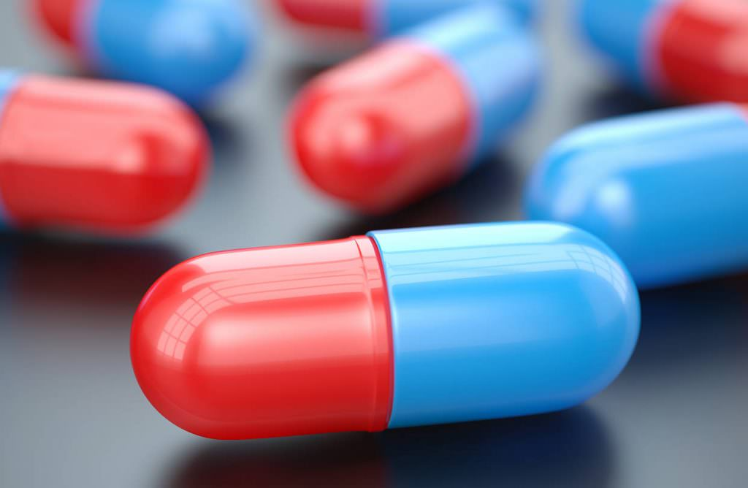
Chủ Đề:
Các Thông Số Dược Động Học cơ bản.

Slide 4
Các Thông Số Dược Động Học
* Số phận của thuốc trong cơ thể phụ thuộc vào 4 quá trình: hấp thu(A), phân bố(D), chuyển hóa(M), thải trừ(E); đó là các đặc tính về dược động học của thuốc. Càc quá trình này được phản ánh thông qua những thông số dược động học, trong đó có 4 thông số cơ bản có nhiều ý nghĩa nhất trong thực hành Lâm Sàng là:
- Sinh khả dụng(F)
-Thể tích phân bố(Vd)
- Hệ số thanh thải( clearance-cl)
- Thời gian bán thải hay nửa đời sinh học (t½)
→ Thông qua các thông số này, cta có thể quyết định liều lượng cần đưa vào của mỗi thuốc, khoảng cách giữa các lần đưa thuốc,.....

Slide 5
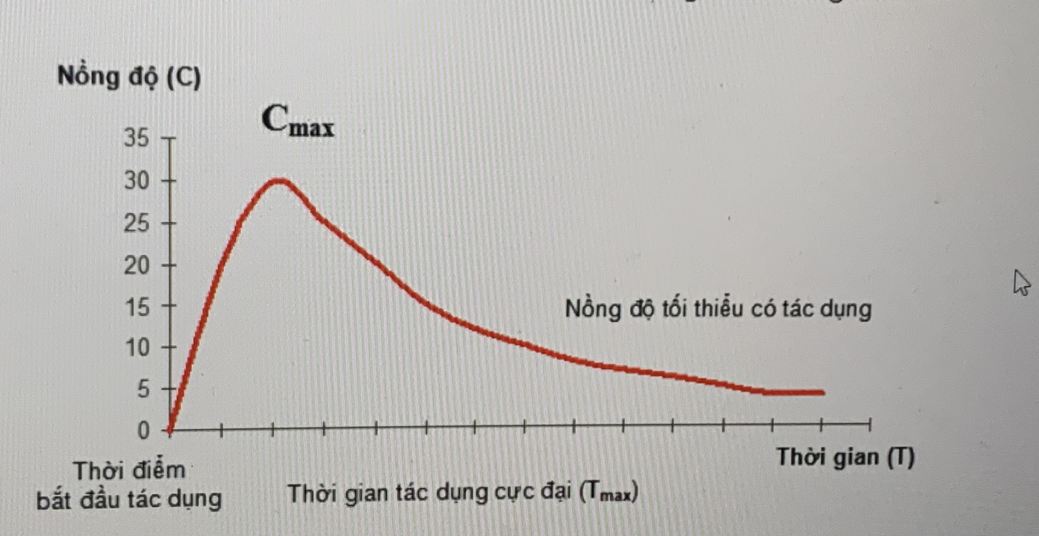
I. Sinh Khả Dụng:
1.Định nghĩa:
Sinh Khả Dụng(SKD) là thông số biểu thị tỷ lệ thuốc vào được vòng tuần hoàn chung ở dạng còn hoạt tính so với liều đã dùng (F%), tốc độ (Tmax) và cường độ(Cmax) thuốc thâm nhập được vào vòng tuần hoàn chung.

Slide 6
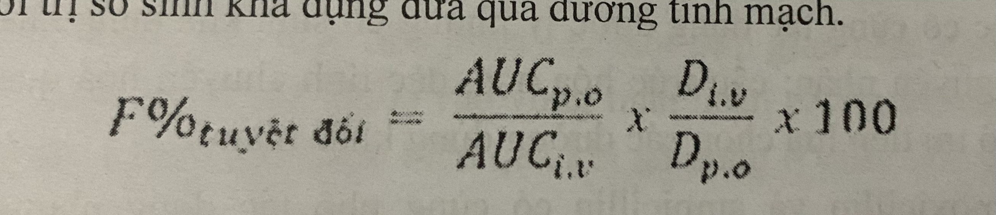
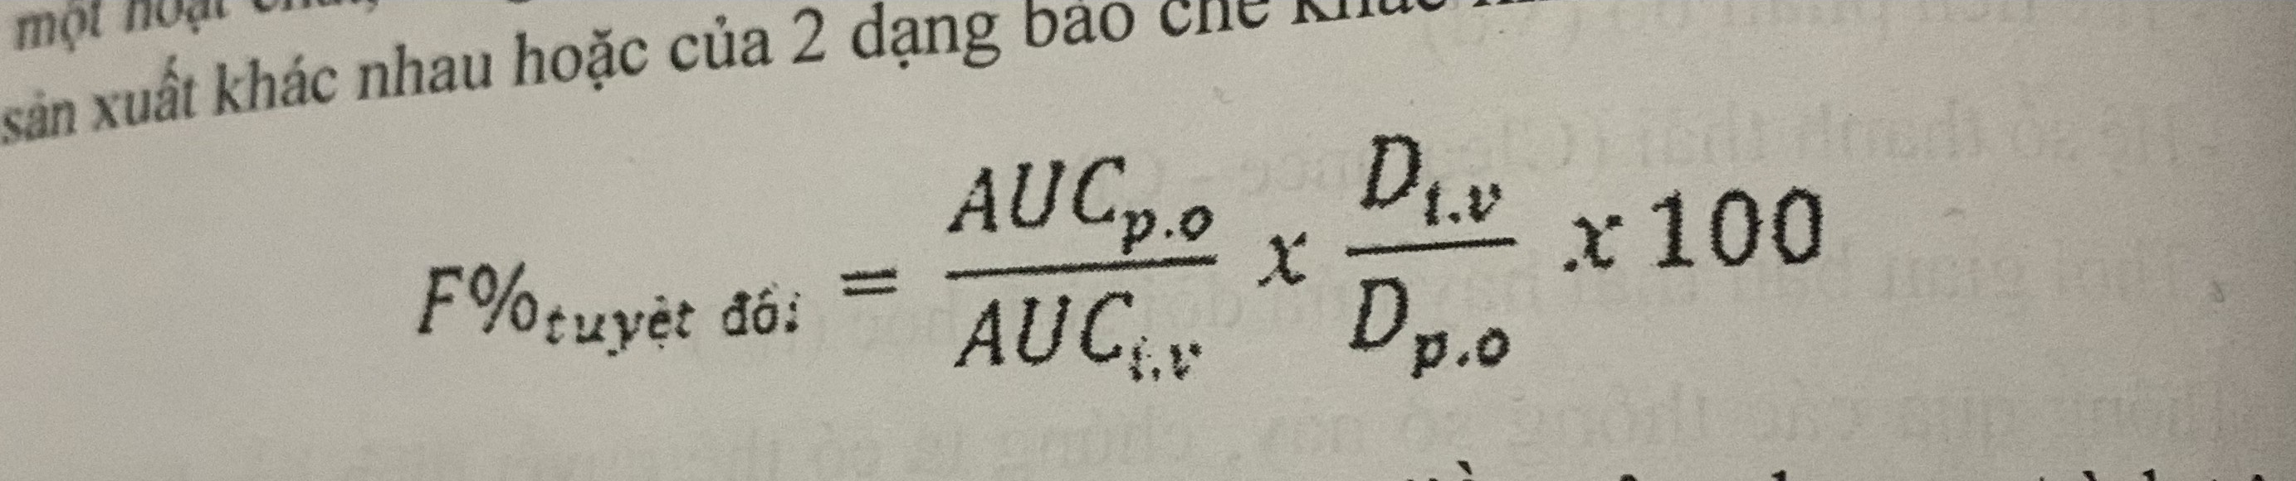
Có 2 loại sinh khả dụng :
● Sinh khả dụng tuyệt đối: là tỷ lệ giữa trị số SKD của 1 thuốc thu được khi đưa thuốc ngoài đường tĩnh mạch (đường uống) so với trị số khả dụng đưa qua đường tĩnh mạch.
Trong đó:
F: Sinh khả dụng (%)
AUG:là diện tích dưới đường cong biểu diễn sự biến thiên của nồng độ thuốc ,...
D: liều dùng (mg hoặc mcg)
● Sinh khả dụng tương đối: là tỷ lệ so sánh giữa 2 giá trị SKD của cùng 1 hoạt chất,cùng 1 đường đưa thuốc, cùng 1 mức liều nhưng của 2 hãng sản xuất khác nhau hoặc của 2 dạng bào chế khác nhau.

Slide 7
2 .Ý nghĩa của AUC
Từ giá trị diện tích dưới đường cong ta có thể tỉnh được sinh khả dụng (Bioavailability) của thuốc.
Sinh khả dụng (SKD) là thông số biểu thị tỷ lệ thuốc vào được vòng tuần hoàn chung ở dạng còn hoạt tính so với liều đã dùng (F%), tốc độ (Tmax) và cường độ (Cmax) thuốc thâm nhập được vào vòng tuần hoàn chung.
Như vậy nhắc đến AUC, ta luôn nhớ đến 3 thông số cơ bản đó là F%, Tmax, Cmax
Những chất có phạm vi điều trị hẹp, tương đương sinh hoc chỉ đạt được nếu cả 3 thông số: AUC, Cmax và Tmax bằng nhau (sai khác trong phạm vi cho phép).

Slide 8
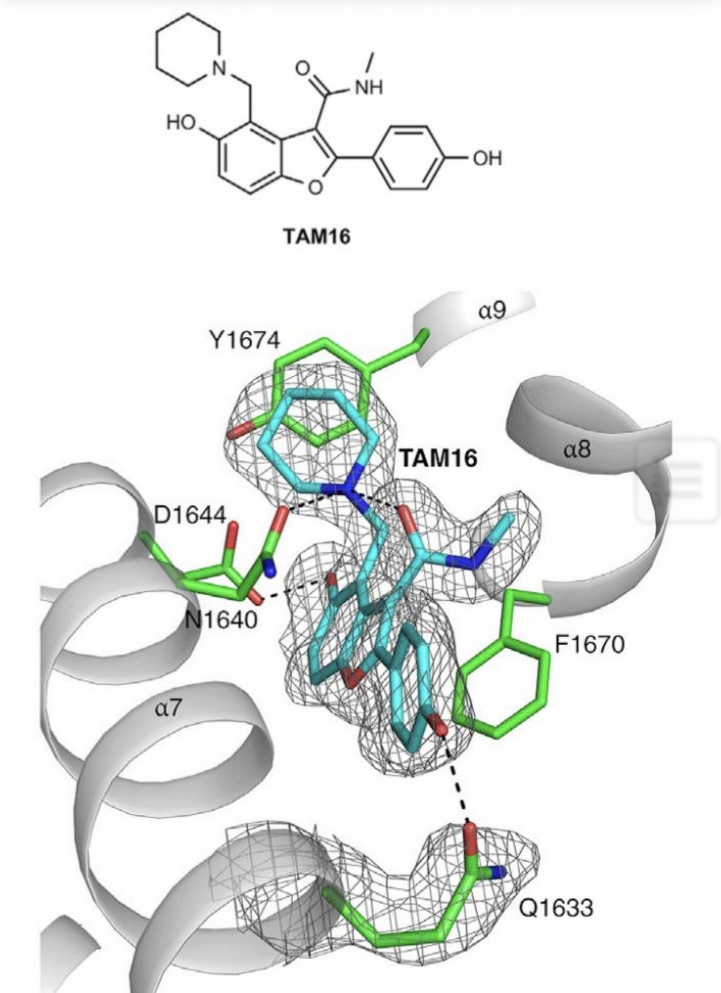
II, Thể tích phân bố(Vd)
1. Định nghĩa:
Thể tích phân bố (còn gọi là thể tích phân bố biểu kiến), biểu thị một thể tích giả định, cần phải có để toàn bộ lượng thuốc được đưa vào cơ thể phân bố ở nồng độ bằng nồng độ trong huyết tương.
Thể tích phân bố không biểu thị một thể tích sinh lý thực; và thể tích này không có liên quan gì đến thể tích máu, huyết tương, huyết thanh hoặc phần nước của cơ thể.
Trị số Vd thường được tính sẵn và có thể sử dụng với những đối tượng không có những bất thường về sinh lý hoặc không có bệnh gan, thận trầm trọng.

Slide 9
Ý nghĩa của chỉ số
Cho biết liều dùng đưa vào ban đầu
Từ thể tích phân bố cho biết trước, ta có thể tính toán được liều thuốc đưa vào ban đầu để thuốc đạt được nồng độ cân bằng trong máu
công thức: D=Vd*Cp/ F
trong đó:
D: là liều thuốc đưa vào
Cp:là nồng độ thuốc cần đạt được để có tác dụng điều trị
F: là sinh khả dụng của thuốc đó
ví dụ:
Thế tích phân bố của digoxin là 7 L/kg. Tính liều digoxin cần đưa theo đường tĩnh mạch để đạt được nồng độ điều trị trong máu là 1 mcg/L.
Cách giảiVì trường hợp này thuốc đưa qua đường tĩnh mạch nên sinh khả dụng của thuốc
(F) bằng 1.
Như vậy:
D = 7 L/kg X 1 mcg/L = 7 mcg/kg
.

Slide 10
Cho biết khả năng khuếch tán của một thuốc trong cơ thể: khả năng khuyếch tán của một thuốc nào đó vào các tổ chức của cơ thể phụ thuộc vào 2 yếu tố:
Tỉ lệ phân bố lipid/nước của thuốc.
Bản chất của tố chức mà thuốc thâm nhập.
Ví dụ:
Các thuốc gây mẽ thường có chỉ số lipid/nước cao nên thấm được vào tế bào thần kinh. Tác dụng gây mê càng mạnh khi chi số này càng cao. Cũng vì mối liên quan này nên lượng thuốc gây mê cần đưa cho những người béo phì thường cao hơn người bình thường có cùng cân nặng và quá trình hồi phục sau khi gây mê ở người béo phì cũng chậm hơn.
Các thuốc có chỉ số lipid/nước thấp như theophylin, gentamicin… khuếch tán tốt vào các tổ chức có nhiêu nước; ở trẻ sơ sinh, nhất là trẻ đẻ thiếu tháng, tỷ lệ nước cuả cơ thể chiếm tới 70-75%, do đó thể tích phân bố của những loại thuốc này là rất lớn.
Ví dụ:
Vd của theophylin ở trẻ sơ sinh là l L/kg trong khi đó ở trỏ 5 tuổi (tv ỉệ nước của toàn cơ thế chỉ còn 60%) là 0,48 L/kg.

Slide 11
III. Độ thanh thải của thuốc.
1. Định nghĩa
Độ thanh lọc hoặc độ thanh thải của thuốc (Clearance – Cl) biểu thị khả nãng của một cơ quan nào đó của cơ thể (thường là gan và thận) lọc sạch thuốc ra khỏi huyết tương khi máu tuần hoàn qua cơ quan dó thường được tính theo ml/ph hoặc l/h.
2. ý nghĩa
Trong phạm vi liều điều trị, khi mức liều chưa đủ gây bão hòa hệ bài xuất thuốc thì clearance là một trị số hằng định nghĩa là cứ sau một khoảng thời gian nhất định thì lại có một tỷ lệ hằng định của thuốc được lọc sạch khỏi huyết tương. "Tốc độ bài xuất thay đổi tỷ lệ thuận với sự thay đổi của nồng độ thuốc trong huyết tương theo quá trình động học bậc 1".
Trái lại, nếu liều dùng quá lớn và cơ thể thanh lọc thuốc bị bão hòa thì quá trình bài xuất thuốc sẽ tuân theo quá trình động học bậc 0 nghĩa là sau một khoảng thời gian nhất định có một lượng thuốc cố định bị loại khỏi huyết tương. Trong trường hợp này clearance không hằng định nữa mà sẽ dao động.

Slide 12
IV, Thời gian bán thải.
1. khái niệm.
Khái niệm t1/2 (half-life) được biểu thị theo 2 nghĩa:
– T1/2a hay tl/2 hấp thu là thời gian cần thiết đế một nửa lượng thuốc đã uống vào được vòng tuần hoàn.
Nếu thuốc được đưa qua đường tĩnh mạch hoặc đường tiêm bắp thì pha này không có hoặc không đáng kể. như vậv không có t1/2 a.
– T1/2B hay t1/2 bài xuất là thời gian cần thiết để nồng độ thuốc trong máu giảm di một nửa.

Slide 13
2. ý nghĩa
Thời gian bán thải thuốc liên quan đến số lần uống thuốc trong ngày của người bệnh. Nếu thời gian bán thải thuốc càng ngắn số lần uống thuốc trong ngày càng nhiều và ngược lại nếu thời gian bán thải thuốc càng dài thì số lần uống thuốc càng ít.

Slide 14


